Slide 1

Оглядовий аналіз та візуалізація даних (EDA)
Підготував студент групи КН-2
Луцюк Богдан

Slide 2
Мета дослідження
Провести аналіз клієнтської бази супермаркету для знаходження факторів, що впливають на відгук клієнтів на особливі пропозиції. Також сформулювати гіпотези для подальшої маркетингової стратегії.

Slide 3
Опис датасету
Відгук – чи відгукнувся клієнт на пропозицію;
Рік народження
Жалоби - чи надсилав клієнт жалобу за останні 2 роки;
Дата реєстрації
Освіта – базова/бакалавр/магістр/доктор наук ;
Сімейний стан – одружений, в відносинах, неодружений, розлучений, вдівець;
Діти – кількість дітей в сім’ї;
Прибуток
Витрати на рибні продукти/м’ясні продукти/фрукти/солодощі/вина/золото – витрати на вказані продукти за останні два роки;
Кількість покупок зі знижкою/через каталог/в магазинах/через веб-застосунок/кількість відвідувань веб-застосунку;
Днів з минулої покупки

Slide 4
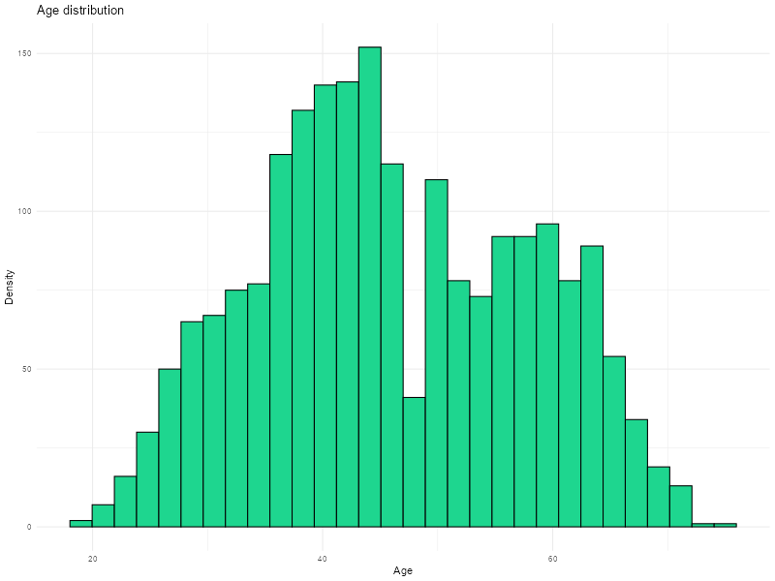
Вік
Більшість клієнтів мають вік від 34 до 68 років
Найбільше клієнтів мають вік біля 44 років

Slide 5
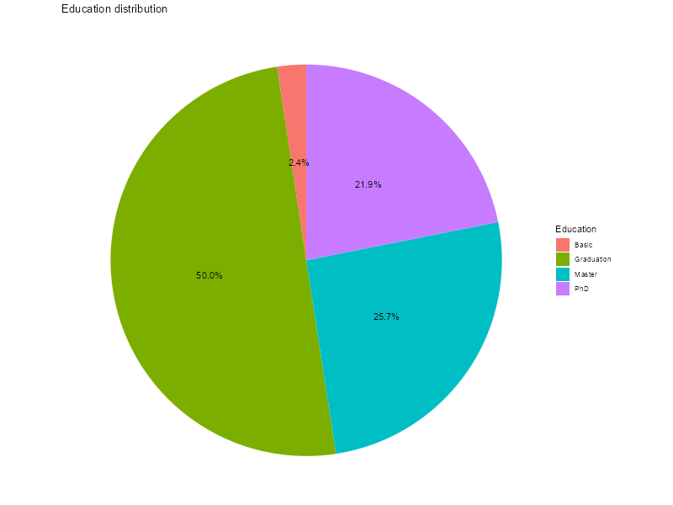
Освіта
Як можемо помітити, переважна більшість клієнтів мають вищу освіту.
47% мають освіту вищу за бакалавра.

Slide 6
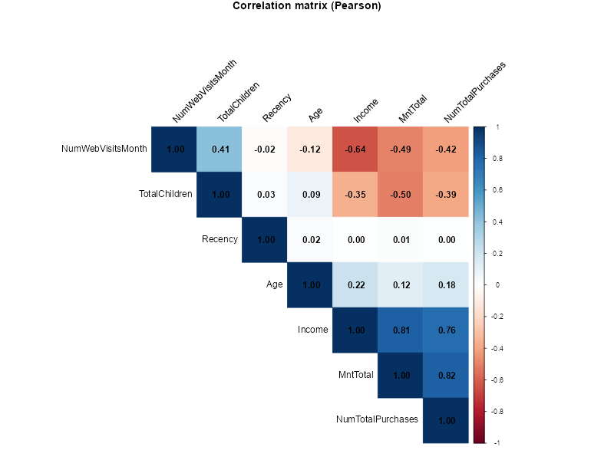

Slide 7
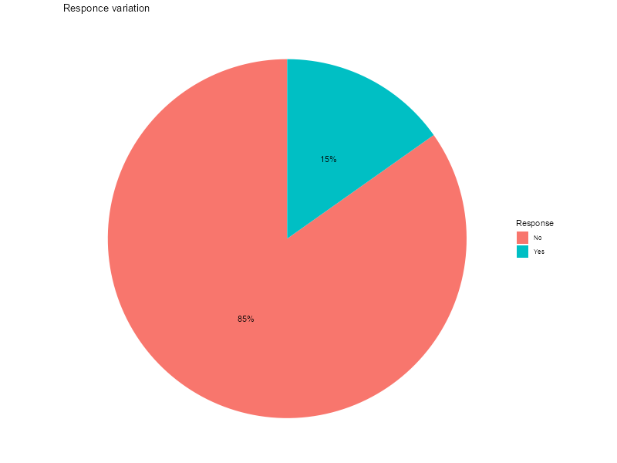
Скільки відгукнулось
Відгукнулись лише 15% користувачів. Дослідимо, які фактори впливають на це.

Slide 8
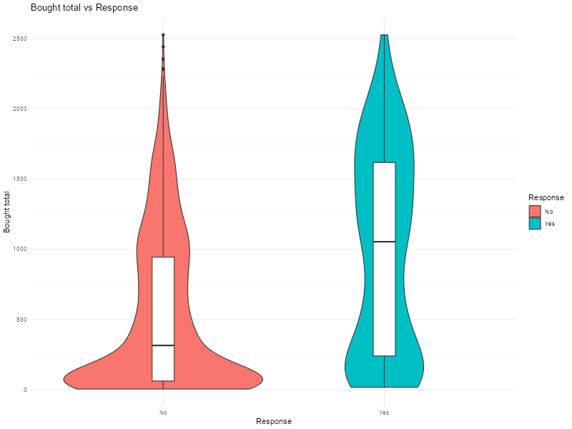
Витрати на покупки
Можемо помітити, що більшість клієнтів, які не відгукнулись витрачали на покупки менше 500 доларів.
Клієнти, які витрачали більше 1000 доларів відгукувались найчастіше.

Slide 9
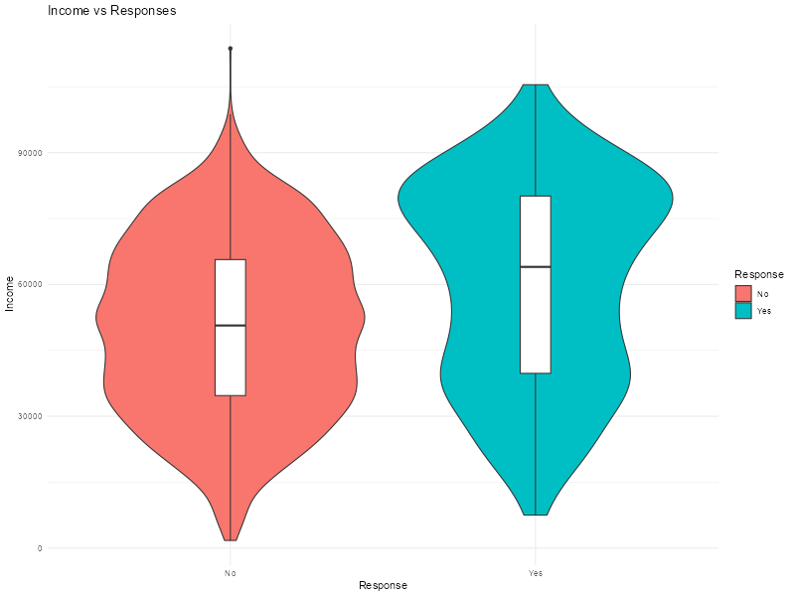
Прибуток
Клієнти, які мають прибуток вище 70000 доларів відгукуються найчастіше.

Slide 10
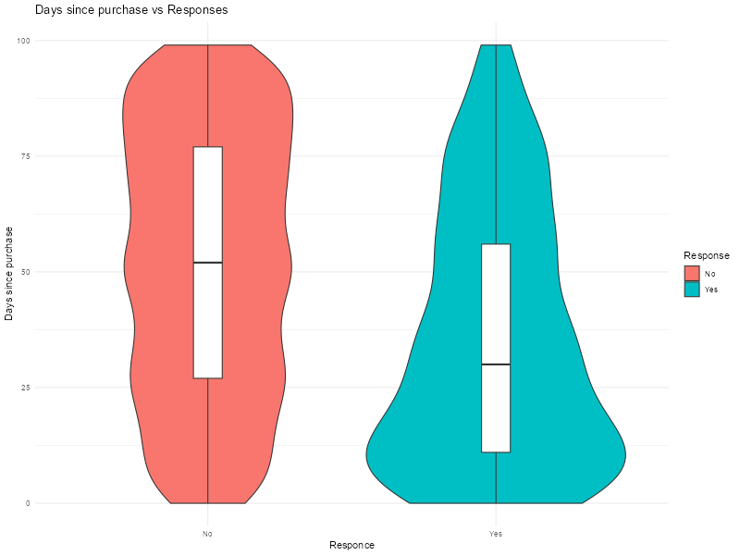
Днів з останньої покупки
Клієнти частіше роблять покупки, більш ймовірно відгукуються на пропозиції.
Клієнти ж, які давно нічого не купували, відгукуються дуже рідко.

Slide 11
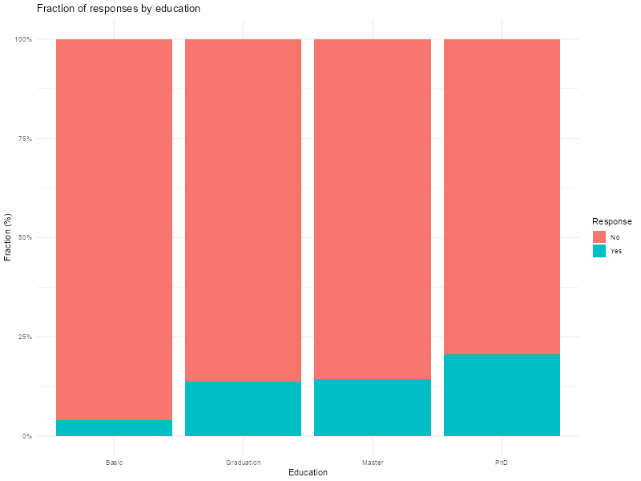
Освіта
Чим вищу освіту має клієнт, тим більш ймовірно він відгукнеться на акційну пропозицію

Slide 12
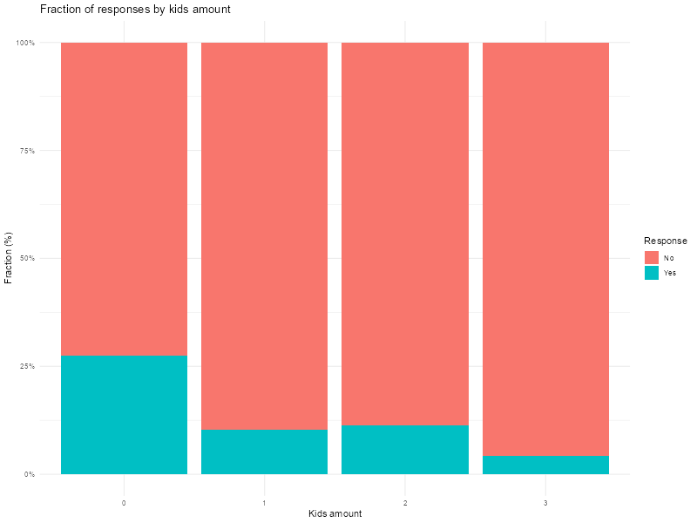
Кількість дітей в сім’ї
Чим більше дітей є в сім’ї, тим клієнт менш ймовірно відгукнеться на акційну пропозицію

Slide 13
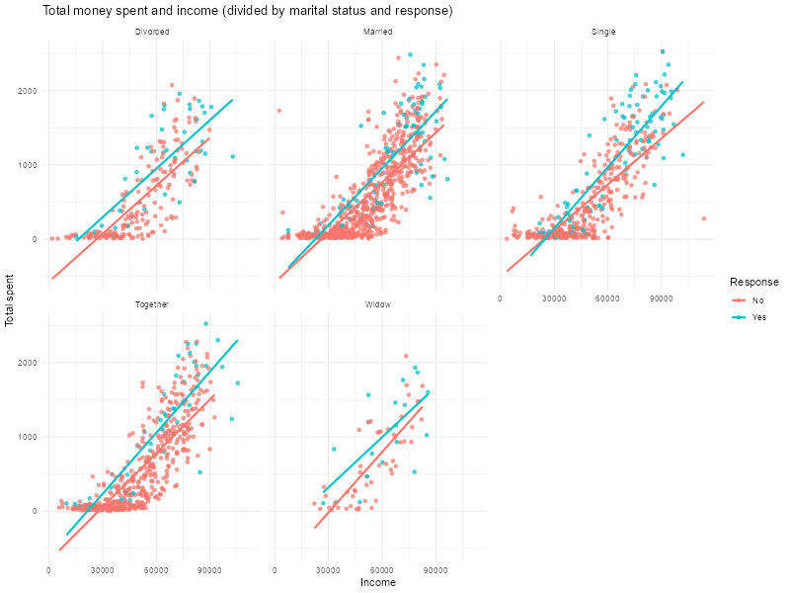
Загальні витрати і прибуток
Можемо помітити що неодружені та одружені, що відгукуються за акційною пропозицією більш схильні витрачати більше при меншій заробітній платі.

Slide 14
Інсайти
Клієнти, що мають вищі витрати, відгукуються частіше. Варто зробити більше акцій для тих хто більше витрачаєю. Тоді число таких клієнтів зросте.
Клієнти, які мають більше дітей рідше відгукуються на пропозиції. Варто розробити набір бонусів для сімей, робити більше знижок на солодощі та товари для дітей.
Клієнти, що давно нічого не купували, менше відгукуються на акційні пропозиції. Варто запустити акцію для клієнтів, що нічого не купували протягом 50-60 днів. Тоді вони будуть робити покупки частіше.

Slide 15
Висновки
Найбільше на відгукуваність впливають такі фактори як витрати на покупки, прибуток, кількість днів з останньої покупки і кількість дітей в сім’ї.

Slide 16
На цьому все.
Дякую за увагу!

